Slide 1
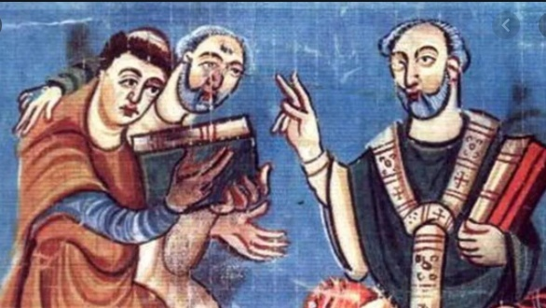
Per rendere più acuta la mente dei giovani
INDOVINELLI MEDIEVALI
realizzati dalla 1D

Slide 2
Chi fu Alcuino di York?
Alcuino viveva con la sua famiglia e i suoi sette fratelli, aveva una grande passione per i libri e per la cultura, ma il padre voleva che lui lavorasse nei campi insieme ai suoi fratelli. A soli sette anni entrò in una scuola per monaci e si rivelò l’alunno più brillante della scuola . A 35 anni divenne direttore della scuola in cui aveva studiato. Durante uno dei suoi viaggi, incontrò il re dei Franchi, Carlo Magno, e insieme fondarono la “Scuola Palatina”. Per rendere la mente dei giovani più acuta scrisse degli indovinelli matematici.
Noi ne abbiamo inventati alcuni per voi e vi invitiamo a risolverli.

Slide 3
DI ALCUINO
Problema su due uomini d’affari che posseggono 100 soldi C’erano due uomini d’affari che avevano 100 soldi in società, con i quali comprarono alcuni maiali al prezzo di 2 soldi per 5 maiali, con l’intenzione di ingrassarli e venderli in seguito, realizzando un profitto. Quando si accorsero che non era il periodo giusto per ingrassare i maiali, e che loro non erano in grado di alimentarli per tutto l’inverno, cercarono di trarre guadagno rivendendoli. Ma non ebbero successo, perchè avrebbero potuto rivendere i maiali solo al prezzo a cui li avevano acquistati, cioè 2 soldi per 5 maiali. Quando lo capirono, si dissero l’un l’altro: “Ci divideremo i maiali.” Ma spartendosi i maiali e rivendendoli allo stesso prezzo al quale li avevano pagati, riuscirono a realizzare un guadagno. Dica, chi ne è capace: quanti maiali acquistarono inizialmente i due uomini, come se li spartirono e a quale prezzo li rivendettero in modo da realizzare quel profitto che non avrebbero ottenuto se li avessero rivenduti tutti insieme?

Slide 4
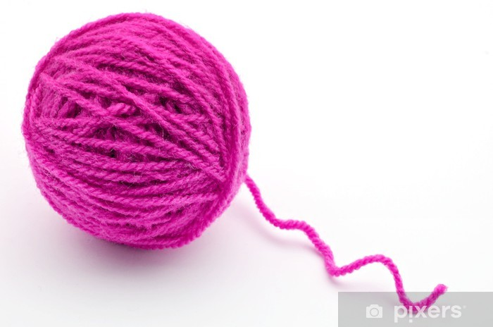
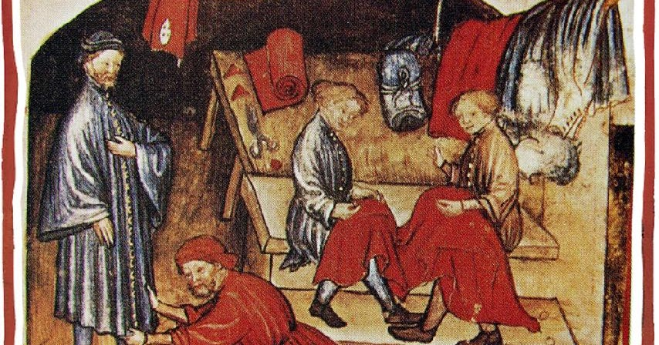
1. DUE GIORNI SPRECATI
REALIZZATI DA NOI
Una sarta compra 15 gomitoli al prezzo di 4 denari . La sarta cuce un vestito in cui usa 11 gomitoli, i restanti li ha rivenduti a un denaro e il vestito a 4 denari . Il giorno dopo compra 4 gomitoli a un denaro per confezionare una tenda, purtroppo non le bastano. Dica chi può quanti denari ha guadagnato?

Slide 5
SOLUZIONE PROBLEMA 1.
La sarta ha speso 5 denari per confezionare
Il vestito e la tenda che però non ha venduto
perché non è riuscita a finirla. Ha ricavato 5
denari vendendo il vestito a 4 denari e i
gomitoli a 1 denaro. Per cui, avendo
spero inizialmente 5 denari e avendone
ricavati 5, il guadagnato totale purtroppo è stato di nessun denaro.

Slide 6
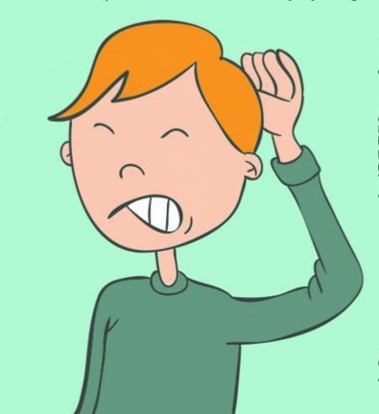
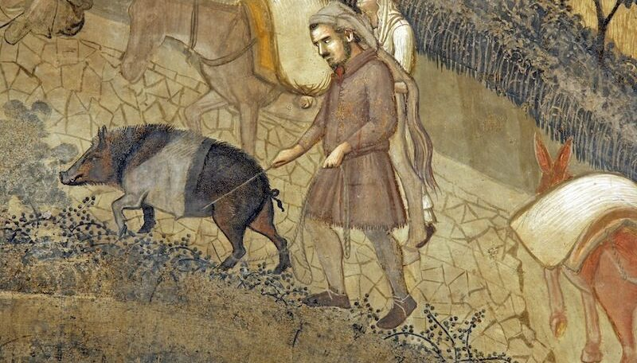
2.ENIGMA SU UN UOMO E I SUOI MAIALI
Un uomo ha una scrofa dalla quale nascono 7 maialini. Al mercato vende i suoi maiali al prezzo di 2 denari a maiale.
Dica chi può quanti sono i maiali e quanto ricava l’uomo.

Slide 7
Soluzione 2. Problema
I maiali sono nove: la scrofa, un verro e i sette cuccioli.
L’uomo ricava 18 denari vendendoli tutti.

Slide 8
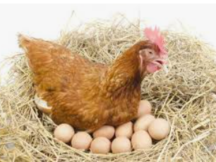
3.ENIGMA SULLE GALLINE E LE UOVA
Un contadino possiede 100 galline, solo alcune di loro fanno le uova; ognuna di queste depone 5 uova al giorno. In una settimana ne depongono in totale 700. Dica chi può quante galline depongono le uova?

Slide 9
Soluzione
700: 7= 100 (uova deposte in totale in un giorno)
100: 5= 20 (galline che depongono le uova )

Slide 10
4. Indovinello su un fabbro e i suoi metalli
Un fabbro che pesa 108 libbre ha con sé dei metalli che pesano come lui; costui doveva attraversare un fiume solo che la sua barchetta poteva portare solo 110 libbre. Dica chi può come il fabbro avrebbe potuto portare con sé i suoi metalli al di là del fiume?

Slide 11
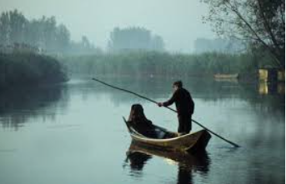
Soluzione
Il fabbro dovrà portare un pezzo di metallo alla volta, considerando il viaggio di andata e ritorno farà 98 viaggi.

Slide 12
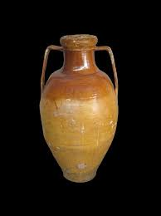
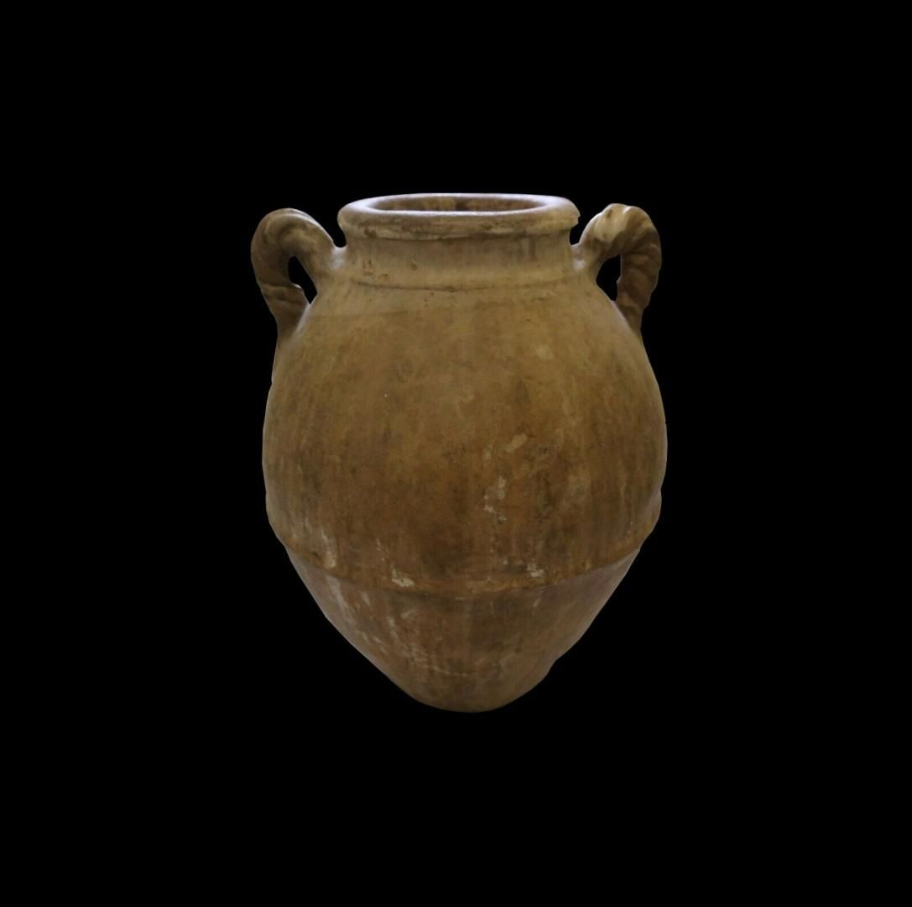
5. Indovinello sul mercante di vasi ed anfore
Un mercante di vasi e anfore va a prendere sugli argini del fiume l’argilla per costruire le sue sculture. Prende in totale 33 libbre; ogni vaso è costruito con 1,5 libbre e ogni anfora con 3 libbre, ma deve realizzare almeno 5 vasi in più rispetto alle anfore perché sono più richiesti. Il mercante decide di prendere 15 libbre in più per fare una scorta, e con queste libbre costruirà tutte anfore, ma 3 saranno di grande taglia e per costruirle servono 5 libbre ciascuna. Dica chi sa il totale delle anfore e dei vasi realizzati.

Slide 13
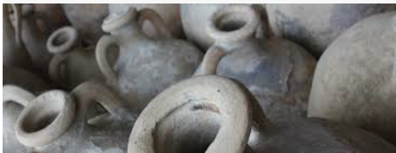
Soluzione
Complessivamente il mercante realizza 12 vasi e anfore; inoltre realizza 3 anfore grandi con l’argilla di scorta.

Slide 14
5. Indovinello sulle arance, mele e susine
Un Arabo va da un mercante di frutta per comprare arance, mele e qualche altro frutto per un viaggio verso la Cina. Il mercante gli rispose che un’arancia costa 5 denari e una mela 1 denaro. L’Arabo ha con se solo 12 denari. Dica chi sa cosa farà l’ Arabo se arriveranno anche delle susine e una costa 2 denari. Trovate tutte le soluzioni possibili. (L’Arabo deve spendere tutti i denari e comprare ogni tipo di frutto.)

Slide 15
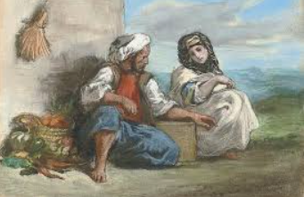
Soluzione :
1) un‘arancia, tre susine e una mela
2) un’arancia, due susine e tre mele
3) un’arancia, una susina e cinque mele

Slide 16
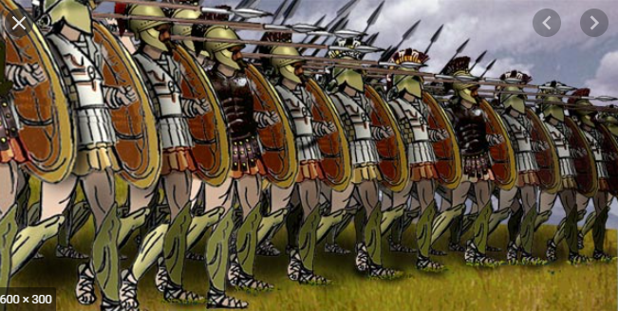
6. Indovinello dei mille soldati
Un fabbro per un esercito di 1000 soldati forgia delle lance, delle spade e dei falcioni . La metà dell’esercito usa le spade, la metà della metà usa i falcioni e la parte che rimane usa le lance. Arrivarono degli stranieri che volevano aiutare l’esercito con le spade. Gli stranieri sono la metà, poi si aggiungono i barbari che sono la metà degli stranieri. Dica chi può quante armi deve forgiare il fabbro.

Slide 17
SOLUZIONE:
Il fabbro deve forgiare 1375 armi.
1000:2=500 usano le spade
500:2= 250 usano i falcioni
500+250 = 750
1000-750=250 usano le lance
500:2=250 numero degli stranieri che usano le spade
250:2=125 numero dei barbari che aiutano l’esercito
500+250+250+250+125=1375

Slide 18
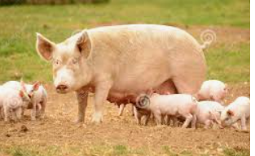
7. Indovinello del porcile
Un contadino costruì un porcile quadrangolare nel quale rinchiuse una scrofa. La scrofa diede alla luce 7 maialini al centro del porcile. Ogni porcellino,compresa la madre che era l’ottavo maiale, diede alla luce 7 porcellini in ogni angolo del porcile. Infine, al centro del porcile, la scrofa e gli altri maiali partorirono ognuno altri 7 porcellini. Dica chi può, quanti maiali si possono contare dopo tutte le nascite.

Slide 19
Soluzione
8X7=56
56+8=64
64X7=448
448+64=512
Alla fine c’erano 512 maiali

Slide 20
Fine

